Slide 1
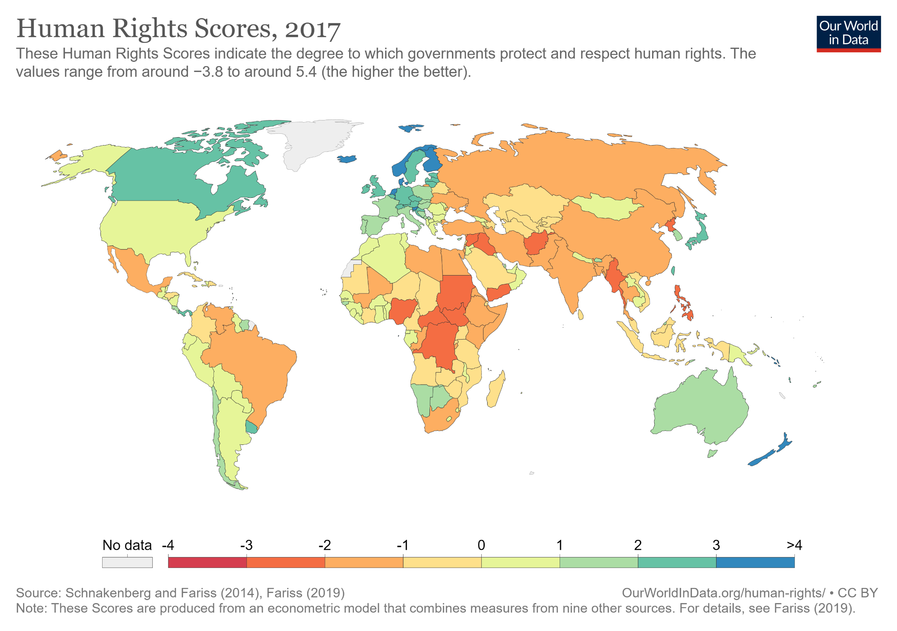

Slide 2
Ihmisoikeuksien historia ja pakolaisuus
Tomas Mikael Härmä
Lukiokoulutus ja taiteen perusopetus
Korkeakouluharjoittelija

Slide 3
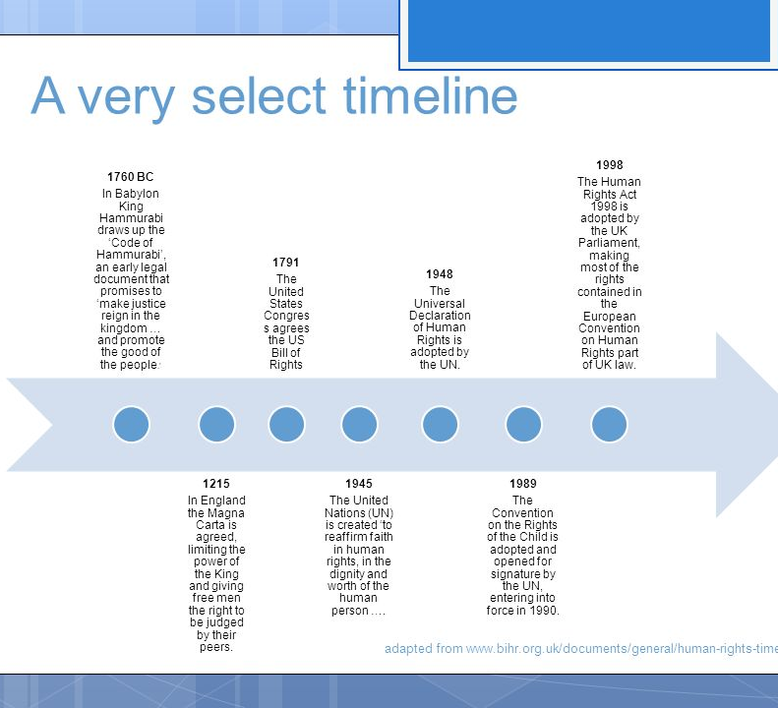
Ihmisoikeuksien historiaa
Ihmisoikeudet ovat universaaleja yksilön oikeuksia.
Lue artikkelit ihmisoikeuksien synnystä:
  https://politiikasta.fi/ihmisoikeuksista-ja-niiden-historiasta/
  https://www.helsinki.fi/fi/uutiset/talous-yhteiskunta/milloin-ihmisoikeudet-syntyivat
    Yksilö>Yksilön oikeudet ja velvollisuudet>Ihmisoikeudet
    yksilö ensisijaisena toimijana
    ihmisoikeuksilla ei keskinäistä hierarkiaa; kaikki oikeudet ovat sidoksissa toisiinsa

Slide 4
Mil­loin ih­mi­soi­keu­det syn­tyi­vät? https://www.helsinki.fi/fi/uutiset/talous-yhteiskunta/milloin-ihmisoikeudet-syntyivat
”Ihmisoikeudet on johdettu esimerkiksi viktoriaanisen ajan liberalismista, antikolonialismista ja kansainvälisyysajattelusta. Sen edeltäjiä olisivat 1800-luvun rauhanpyrkimykset, työväenliike ja naisliike, joiden toiminta kulminoitui ensimmäisen maailmansodan jälkeen perustetuissa humanistiseuroissa.”
” Toiset taas ovat esittäneet ihmisoikeuksien syntyneen Ranskan vallankumoukseen 1700-luvulla johtaneen valistuksen tuotteena.”
”Kolmantena teesinä on viitattu Euroopan uskonsotien päättymiseen ja uskonnollisen suvaitsevaisuuden syntyyn. Westfalenin rauhassa vuonna 1648 sovittiin, etteivät uskonnolliset erimielisyydet saisi enää johtaa konfliktiin. (Luonnolliset oikeuksia)”.
”Neljäs käsitys nostaa esiin katolisen kirkon sisällä 1200- ja 1300-luvulla syntyneen murroksen, jossa niin sanotut ”nominalistit” purkivat Tuomas Akvinolaisen edustaman ja kirkon kannattaman oikeudenmukaisuuden ajatuksen yksittäisiksi, ihmisyksilöille kuuluviksi ”subjektiivisiksi” oikeuksiksi.”

Slide 5
Utopia nimeltä Yhdysvallat
Ihmisoikeuksilla tarkoitetaan kaikille ihmiskunnan jäsenille yhtäläisiä oikeuksia, kuten oikeutta elämään, oikeutta omaisuuteen, syrjinnän kieltoa tai sananvapautta.
Yhdysvaltojen itsenäisyysjulistus vuonna 1776 sekä vuonna 1789 Ranskassa laadittu ihmisen ja kansalaisen oikeuksien julistus.
  Molempien perusajatuksena oli, että valta kuuluu kansalle ja ihmiset ovat tasa-arvoisia keskenään. Kaikilla ihmisillä katsottiin olevan perustavia oikeuksia, joita valtion piti kunnioittaa.
    Miten mahdollisuuksien tasa-arvo ja todellinen tasa-arvo toteutuvat mielestäsi nykyään?

Slide 6
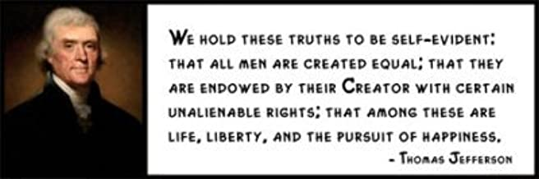
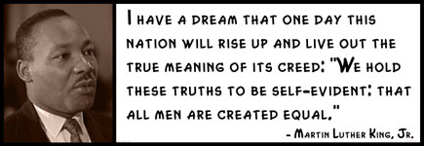

Slide 7
Demokratia ja ihmisoikeudet
Ihmisoikeusrikkomusten esiintyminen on yleensä suoraan yhteydessä siihen, kuinka demokraattinen ja avoin yhteiskunta on.
Suljetuissa, diktaattorien hallitsemissa järjestelmissä valtaa ylläpidetään usein pelon ja väkivallan avulla sekä ihmisoikeuksia, kuten sananvapautta ja kokoontumisvapautta, rajoittamalla.
  Kansalaisyhteiskunnan merkitys demokratian toimivuudella on valtava.
  Tutustu grafiikkaan ihmisoikeuksista ja ihmisoikeusrikkomuksista: https://ourworldindata.org/human-rights#tracking-human-rights-abuses-over-time

Slide 8
Dokumentti: Exodus –matkamme Eurooppaan
  Dokumentti katsottavissa (katso: 0:00min – 24:00min) : https://urly.fi/1CXE
  Lue: https://ihmisoikeudet.net/ihmisoikeudet/pakolaisten-oikeudet/
  Jälkikeskustelu kaverin kanssa:
    Millaisena kokemuksena pakolaisuus näyttäytyy?
    Millaisia oikeuksia mielestäsi pakolaisilla on?
    Miten Euroopassa suhtaudutaan pakolaisiin? Miten Suomessa?
    Millaiset tulevaisuuden näkymät dokumentin henkilöillä on?
    Oliko dokumentin henkilöillä mielestäsi hyvä syy lähteä pakolaisiksi? Olisitko itse lähtenyt toiseen maahan vastaavassa tilanteessa?
    Millaisena ajattelet pakolaiseksi lähteneiden lähtömaissa vallitsevaa ihmisoikeustilannetta?

Slide 9
Suurkiitos!
Vinkki opettajille: tutustu Opetushallituksen verkkosivuilla ihmisoikeuksia, demokratiaa ja osallisuutta käsittelevään materiaaliin:
https://www.oph.fi/fi/opettajille/demokratia-ihmisoikeudet-ja-osallisuus
Lukuvinkkejä kiinnostuneille:
Korpela, J. 1. k. (2015). Länsimaisen yhteiskunnan juurilla: Jumalan laista oikeusvaltion syntyyn. [Helsinki]: Gaudeamus.
Acemoglu, D., Robinson, J. A. & Pietiläinen, K. (2013). Miksi maat kaatuvat: Vallan, vaurauden ja varattomuuden synty. Helsinki: Terra cognita.
Helo, A. (2014). Yhdysvaltain demokratian synty: Unionin idea ja amerikkalainen historiakäsitys : sekä liittovaltion perustamisdokumentit: Itsenäisyysjulistus, Konfederaatioartiklat, tärkeimmät Federalistikirjoitukset ja Yhdysvaltain perustuslaki lisäyksineen. [Helsinki]: Gaudeamus.

